Slide 1
LABORATORIO DI GEOMATICA
Prof. Riccardo Roncella
A. A. 2021/2022

Slide 2
TEODOLITE
STAZIONE TOTALE

Slide 3
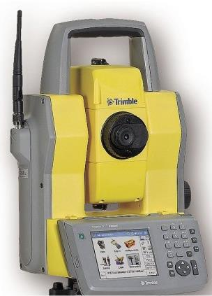
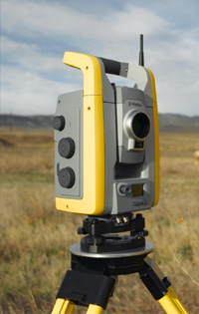
STAZIONE TOTALE

Slide 4
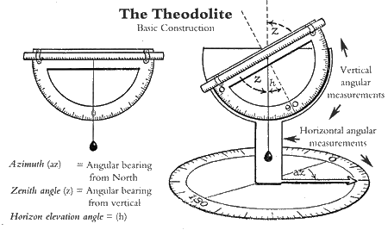
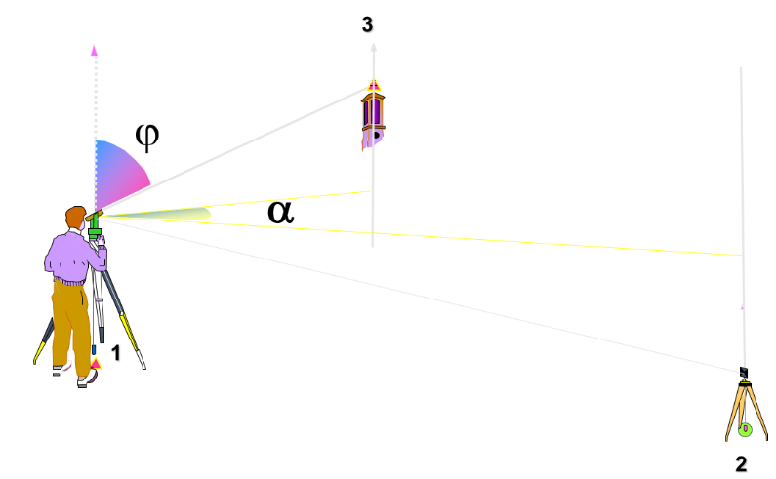
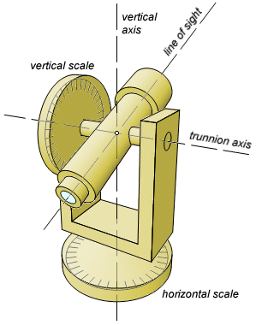
ANGOLI: teodoliti
α: angolo azimutale, letto su goniometro orizzontale
ϕ: angolo zenitale, letto su goniometro verticale

Slide 5
Il teodolite
Misura direzioni azimutali e angoli zenitali; nelle versioni elettroniche moderne (total stations), misura anche distanze inclinate con un distanziometro coassiale all’asse a3 (asse di collimazione per le misure angolari)
Strumento assai versatile, copre la gran parte delle tipologie ed esigenze nel rilevamento e controllo
Oggigiorno gli viene preferito il GPS in tutte le applicazioni con distanze superiori a qualche km, incluse le reti di inquadramento.
Nelle reti e rilievi di precisione su distanze brevi ancora complessivamente più efficiente del GPS
L'evoluzione recente delle total station ha visto miglioramenti nei distanziometri a lunga portata e nella interfaccia utente, con display grafici sempre più evoluti. Le moderne stazioni motorizzate/robotizzate, usate in particolare per i controlli, possono essere comandate in remoto ed eseguire sequenze di collimazioni prefissate sui punti da tenere monitorati, inviando i dati via rete ad un server.

Slide 6
Teodolite ottico-meccanico

Slide 7
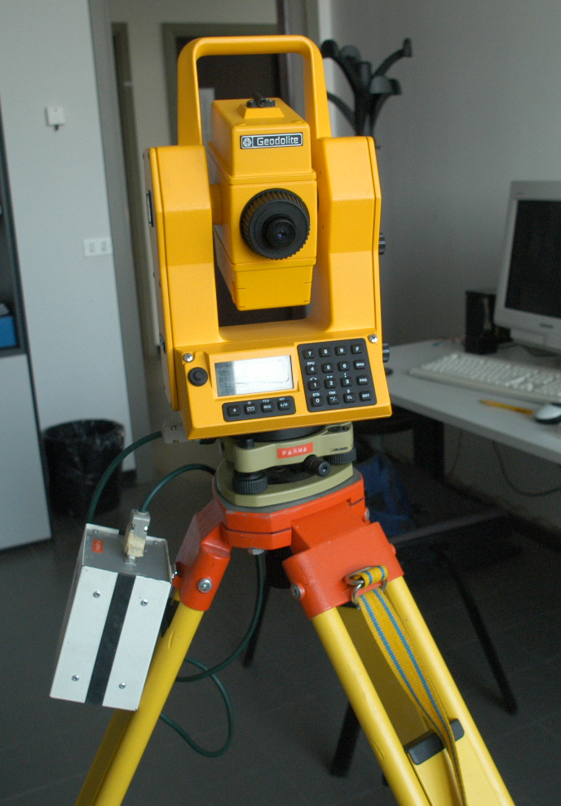
Teodolite elettronico
(total station)
cannocchiale e distanziometro coassiale;
ruota intorno ad un asse orizzontale (a2)
alidada: ruota intorno a un asse verticale (a1)
display e tastiera
base del teodolite (nera, poco visibile nella foto)
basetta: collega il teodolite al treppiede
treppiede con gambe telescopiche
vitone di serraggio della basetta al treppiede
batteria esterna e cavo alimentazione

Slide 8
Il teodolite ottico-meccanico
Accoppiamento
alidada-base-basetta-treppiede:
traccia asse a1
alidada
base con cerchio orizzontale
basetta con viti calanti
testa treppiede
vitone

Slide 9
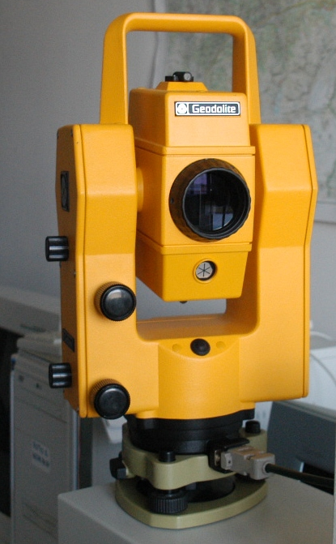
Collimazione di un punto col teodolite
Osservando nel campo del cannocchiale vedo il reticolo, un vetrino con incisi dei tratti a croce; oriento il cannocchiale in modo da avere il punto al centro del reticolo
mirino
viti di blocco rotazione alidada (basso) e cannocchiale (alto)
viti piccoli movimenti per affinare la collimazione

Slide 10
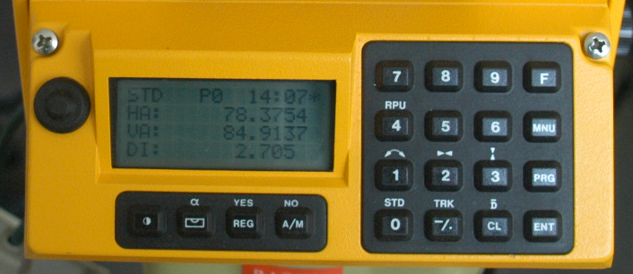
Alla rotazione dell’alidada intorno all’asse a₁ è associata quella dell’indice di lettura sul cerchio azimutale; a quella del cannocchiale intorno all’asse a₂ è associata quella dell’indice di lettura sul cerchio verticale.
Il display mostra il valore letto sui due cerchi:
HA lettura cerchio azimutale (direzione azimutale)
VA lettura cerchio verticale (angolo zenitale, se lo Zenit strumentale è zero)
DI distanza inclinata (misurabile solo collimando un prisma, con questo teodolite)

Slide 11
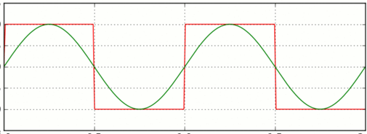
Lettura ai cerchi: dispositivi elettro-ottici
Lettura incrementale: sul cerchio in vetro si deposita la graduazione, costituita da tratti di divisione opachi; una sorgente luminosa puntiforme illumina il cerchio sottostante, mentre al di sotto un sensore (fotodiodo) misura l’intensità luminosa. Al ruotare dell’alidada, i tratti opachi e trasparenti fanno variare l’intensità registrata. Ciò consente di contare il n. di tratti interi e, interpolando le variazioni del segnale, le frazioni di grado di cui ruota l’alidada.
Vista da sotto il cerchio: il fotodiodo sotto il cerchio riceve intensità di luce variabile sinusoidalmente al passaggio dei tratti di graduazione
Sorgenti d’errore:
errori accidentali (rumore di misura dell’elettronica)
errori sistematici di graduazione del cerchio (meglio avere più testine di lettura)
Precisioni strumentali: da 1.5^{cc} a 20^{cc} nella maggior parte degli strumenti odierni

Slide 12
Cause di errore nelle letture degli angoli
L’errore della singola lettura dipende da più fattori:
errore di collimazione (in effetti un errore di puntamento dell’operatore)
errore di graduazione/interpolazione del cerchio
errori residui di verticalità e rettifica dello strumento
errori di puntamento dovuti alla rifrazione atmosferica
errori legati alla stabilità del supporto (treppiede, pilastrino)
La precisione strumentale, ovvero l’errore strumentale “in condizioni ideali” fornito dalla casa costruttrice, si raggiunge solo con grande cura, operando su pilastrino, eseguendo collimazioni ripetute e rendendo accidentali i sistematismi (es. rimettendo in bolla più volte). Questo è tanto più vero quanto più la precisione dello strumento è elevata.

Slide 13
Condizioni di rettifica operativa (messa in stazione del teodolite):
asse primario (a₁) verticale
asse primario passante per il punto di stazione (a terra)
traccia asse a1
basetta
1
testa treppiede
vitone di serraggio
della basetta al
treppiede
livella sferica
oculare del piombino ottico: il cammino ottico del piombino è deviato di 90° da un prisma triangolare e prosegue attraverso il vitone, che è cavo

Slide 14
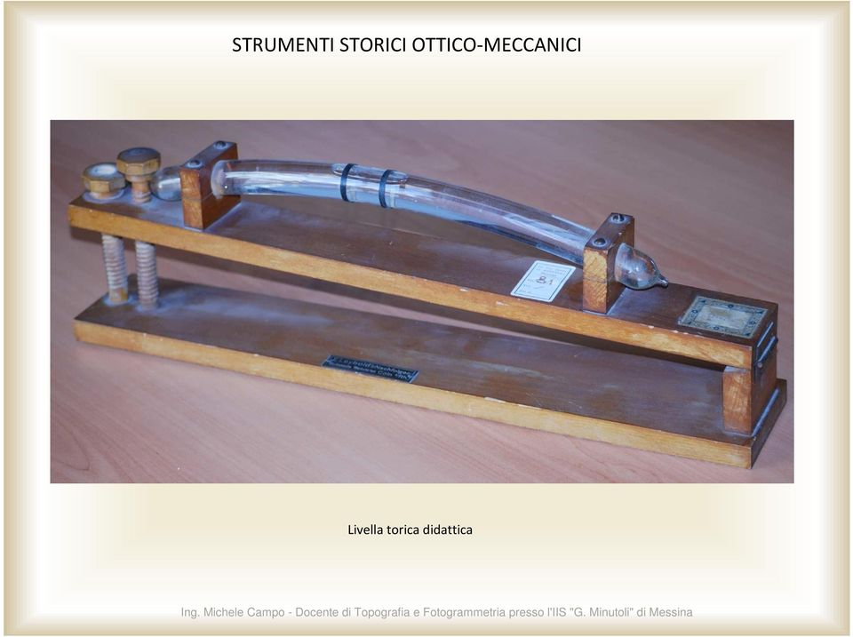
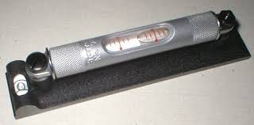
Livella torica per assi orizzontali

Slide 15
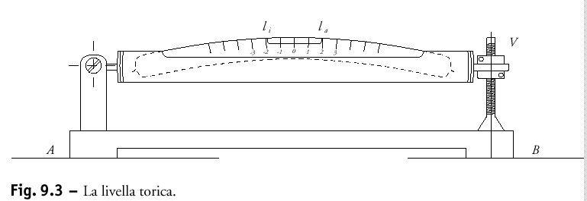
Livella torica per assi orizzontali
Fiala in vetro riempita parzialmente di etere per cui si forma all’interno una bolla di vapori. L’interno della fiala è sagomata come una porzione di toro (superficie che si ottiene facendo ruotare un disco intorno ad un asse non passante per il centro del disco). Sezionando il toro con il piano ⊥ all’asse che lo ha generato, si ottiene una circonferenza il cui raggio di curvatura è tipicamente dell’ordine di 20-40 m per livelle con sensibilità di 10-20’’. Sulla fiala è tracciata una graduazione con passo angolare costante.
1 parte = 2 mm = intervallo graduazione
sensibilità = angolo di cui ruota la bolla per spostarsi di 1 mm: quindi pari a metà dell’angolo in figura
La sensibilità delle livelle toriche dei teodoliti è di 10-20’’
R curvatura della livella (ovviamente non in scala col resto del disegno)

Slide 16
Livella torica per assi orizzontali
retta di appoggio (la congiungente i piedini)
tangente al centro della graduazione (tangente centrale)
condizione di rettifica: retta di appoggio parallela alla tangente centrale
controllo condizione di rettifica: dopo aver centrato la bolla, se inverto la livella sull’appoggio la bolla non deve spostarsi

Slide 17
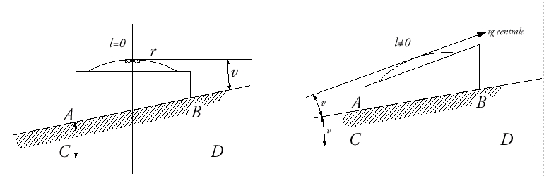
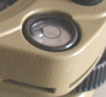
Livella sferica per assi verticali (o piani orizzontali)
- posta sulla basetta, sulle stadie per livellazione geometrica, sulle paline portaprisma o porta antenna GPS
costituita da calotta sferica riempita parzialmente di etere, per cui si forma all’interno una bolla di vapori
graduazione: un cerchietto inciso sulla parte superiore della calotta
sensibilità 5’-10’
condizione di rettifica: il piano tg al centro del cerchietto deve essere parallelo al piano di appoggio della livella
la livella in figura è srettificata!

Slide 18
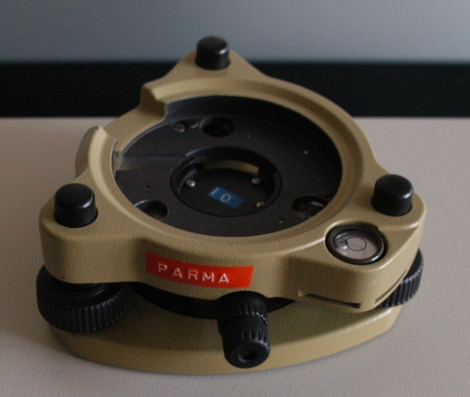
Messa in stazione del teodolite: procedura classica
Fase 1: La basetta è costituita da 2 piastre collegate da 3 viti calanti. Tramite queste si rende orizzontale la piastra superiore centrando la bolla della livella sferica. Ora l'asse a₁ è verticale
Fase 2. Osservando dal piombino ottico, si allenta il vitone e si trasla la basetta sulla testa del treppiede, centrando il reticolo del piombino sul punto di stazione. Ora l'asse a₁ passa per il punto di stazione.
piombino ottico
livella sferica
Lo svantaggio di questa procedura è che occorre aver centrato molto bene il treppiede sul punto, perché il gioco utile per traslare la basetta è al più di qualche cm.

Slide 19
Messa in stazione del teodolite
(procedura operativa più conveniente della precedente)
posizionare il treppiede e aprirlo regolando l’altezza delle gambe
avvitare la basetta
osservare dal piombino ottico e centrare il punto a terra nel reticolo del piombino ruotando le viti calanti della basetta
centrare la bolla della livella sferica regolando le gambe telescopiche del treppiede
centrata la bolla, riosservare attraverso il piombino il centramento del punto: se non è più al centro del reticolo, allentare il vitone del treppiede e traslare la basetta, osservando dal piombino ottico, in modo da ricentrare il punto a terra
controllare se la bolla si è spostata, eventualmente ricentrarla con le viti calanti e infine ricontrollare il centramento sul punto
N.B.: questa procedura si effettua solo con la basetta, mai con teodolite montato sulla basetta!

Slide 20
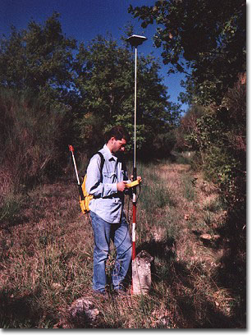
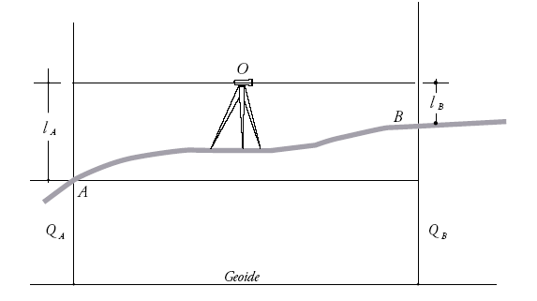
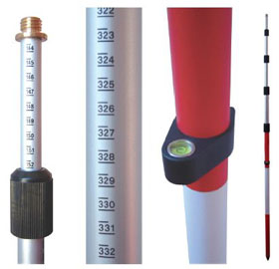

Livella sferica per assi verticali
La livella sferica è accessorio presente anche sulle paline e le stadie per livellazione geometrica che debbano essere mantenute verticali

Slide 21
La poligonale planimetrica
La poligonale è uno schema di misura costituito da una spezzata. Su ciascuno dei vertici si fa stazione con total station misurando la distanza verso i punti precedente e seguente e inoltre l'angolo azimutale con vertice nel punto di stazione, sempre tra punto precedente e seguente
Az(i-1; i; i+1)
i-1
d_{i,i-1}
i+1
i
d_{i,i+1}
E' lo schema di misura più usato nelle operazioni topografiche ordinarie, a supporto del rilievo di piccole estensioni di terreno (piani quotati per sbancamenti o scavi), nei rilievi catastali di aggiornamento (frazionamenti, riconfinamenti), nelle operazioni di tracciamento di opere sul terreno.
E' uno schema molto flessibile, che si adatta bene ad ambiente urbano o a terreno accidentato, in cui le visuali sono ristrette. Richiede infatti solo la visibilità al punto precedente e seguente.
La precisione e soprattutto l'affidabilità dello schema è limitata, perchè la ridondanza è fissa e piuttosto bassa. Pertanto:
non conviene che la poligonale sia costituita da un numero eccessivo di lati, altrimenti in caso di chiusure fuori tolleranza va ripetuta interamente.
non si usa nelle reti di inquadramento o controllo, che richiedono elevata controllabilità

Slide 22
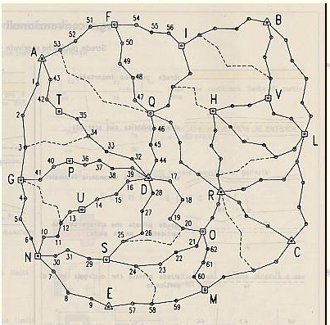
La poligonale planimetrica
Per essere eseguita efficacemente richiede 2 treppiedi e una mira e almeno 2 operatori; si usa in questo caso il centramento forzato per velocizzare le operazioni ed evitare errori nelle misure angolari dovuti al ricentramento sul punto.
Si usa di norma in 2 versioni: a) aperta, vincolata agli estremi; b) chiusa.
parte con stazione su punto noto e orientamento su punto noto; si chiude su punto noto, con collimazione di altro punto d'orientamento noto.
misura tutti gli angoli interni e i lati di un poligono, facendo stazione su tutti i vertici
La misura di reti di triangolazione-trilaterazione moderne richiede un impegno considerevole; qualora serva irrigidire lo schema di misura si preferisce allora usare reti di poligonali, nelle quali alcuni vertici sono attraversati da due o più poligonali, che si agganciano poi a vertici di inquadramento diversi. In tal modo si creano condizioni sulle coordinate del vertice (devono essere le medesime su entrambe le poligonali). In questi casi è necessaria la compensazione a minimi quadrati delle misure. Nella poligonale ordinaria si può invece anche usare una compensazione empirica.

Slide 23
La poligonale aperta vincolata agli estremi
y
A
Az(123)
Az(34B)
Az(A12)
Az(234)
2
B
d₁₂; d₂₁
d₂₃; d₃₂
4
1
3
d₃₄ d₄₃
O
x
Questo schema è usato spesso per infittire una rete di inquadramento collegando due vertici della rete, che normalmente hanno distanze elevate. Se la rete è stata rilevata con triangolazione (come in passato) si è certi che dai vertici iniziale e finale esiste almeno un punto di orientamento utile (visibile). Se la rete è rilevata con GPS occorre aver presente nella scelta delle posizioni che l'intervisibilità con un vertice va garantita (nelle reti GPS l'intervisibilità tra vertici non è richiesta).
Dal momento che ci si appoggia a vertici noti, il SdR del rilievo è quello della rete di inquadramento.
Nota: nel disegno per semplicità i vertici incogniti sono solo 2 e 3; in generale, come detto, non conviene superino la mezza dozzina

Slide 24
Esecuzione di poligonali plano-altimetriche
y
A
Az(A12)
d₁₂
2
1
x
A
hs₂
hs₁
2
1

Slide 25
Esecuzione di poligonali plano-altimetriche
y
A
Az(123)
Az(A12)
d₁₂; d₂₁
2
d₂₃
1
3
x
A
hs₃
2
3
1

Slide 26
Esecuzione di poligonali plano-altimetriche
y
A
Az(123)
Az(A12)
Az(234)
d₁₂; d₂₁
2
d₂₃; d₃₂
4
1
3
d₃₄
x
A
hs₄
4
2
3
1

Slide 27
Esecuzione di poligonali plano-altimetriche
y
A
Az(123)
Az(34B)
Az(A12)
Az(234)
2
B
d₁₂; d₂₁
d₂₃; d₃₂
4
1
3
d₃₄ d₄₃
x
A
B
4
2
3
1

Slide 28
La poligonale planimetrica chiusa
In questo caso il SdR può essere definito arbitrariamente, se il rilievo non va riportato in cartografia. Se invece va inquadrato (cioè riferito a un SdR), si può far stazione su un pto noto con pto di orientamento noto (punti 3 e D nel disegno). Oppure prima uso un SdR arbitrario rispetto al quale determino anche almeno 2 punti noti (es. per intersezione in avanti angolare dai punti 1 e 5 determino E); poi riporto le coordinate dal sistema arbitrario al sistema di inquadramento con una rototraslazione tra i due SdR (inquadramento di una rete).
Az(CA1)
5
d₅₄; d₄₅
4
y
Az(451)
Az(345)
d₃₄; d₄₃
d₅₁; d₁₅
E
D
Az(512)
Az(23D)
Az(123)
Az(234)
1
d₁₂; d₂₁
3
2
d_{2B}; d_{B2}
x

Slide 29
Precisione delle coordinate dei punti lungo la poligonale
In una rete l'incertezza delle coordinate aumenta:
allontanandosi dai punti noti
in funzione del numero e precisione delle misure effettuate per arrivare a determinare il punto incognito
Pertanto gli ellissi d'errore lungo la poligonale hanno semiassi via via crescenti partendo dagli estremi verso il centro; l'orientamento dell'ellisse dipende dalla composizione della propagazione della varianza delle misure a partire dagli estremi. Considerazioni analoghe valgono per le poligonali chiuse non inquadrate, una volta scelto il SdR; qui evidentemente la precisione di un punto lungo la poligonale dipende da come è fissato il SdR (i vertici più lontani dall’origine saranno meno precisi)
y
Andamento qualitativo degli ellissi d'errore lungo la poligonale
A
6
2
B
4
7
3
8
1
5
O
x

Slide 30
Poligonali plano-altimetriche
Con la strumentazione moderna (total stations, ovvero teodoliti elettronici con distanziometro coassiale) si misurano sempre direzione azimutale, angolo zenitale, distanza. Pertanto le due versioni della poligonale planimetrica (aperta vincolata agli estremi o chiusa) di fatto si effettuano contemporaneamente, ovvero dalle misure fatte siamo in grado di calcolare sia la planimetria sia l'altimetria dei punti di stazione e di quelli di dettaglio irradiati (misurati) da ogni vertice. Dobbiamo ovviamente conoscere anche le quote dei punti noti e misurare l'altezza strumentale almeno nei punti di quota nota. Se materializziamo i vertici della poligonale (ovvero non li usiamo solo per determinare i punti di dettaglio, ma vogliamo conservarli per ulteriori rilievi) le altezze strumentali vanno misurate su tutti punti di stazione, in modo da quotare il punto sul terreno e non il centro strumento.
Per rilevare le quote occorre sempre far riferimento alla livellazione trigonometrica, ovvero includere il termine di sfericità; infatti la differenza tra quote e altezze su un piano orizzontale di riferimento è sempre sensibile e superiore alla precisione della livellazione trigonometrica anche dopo poche centinaia di m.

Slide 31
Misura degli angoli azimutali
CONDIZIONI DI RETTIFICA DEL TEODOLITE
1. ASSE a₁ ≡ CON LA VERTICALE (condizione operativa, dipende dall’abilità dell’operatore e dalla sensibilità della livella)
2. ASSE a₂ ⊥ ASSE a₁; ASSE a₃ ⊥ ASSE a₂ (condizioni strumentali)
3. CENTRO CERCHIO ORIZZONTALE ≡ TRACCIA DELL’ASSE PRIMARIO
Errori residui di rettifica causano errori di lettura al cerchio la cui entità è funzione di:
angolo di elevazione sull'orizzonte;
angolo, con vertice nel centro del cerchio, tra la direzione della traccia dell'asse a1 e la direzione di collimazione. Per collimazioni orizzontali gli errori si annullano oppure hanno il valore minimo.
Il teodolite permette di collimare un punto in 2 posizioni, alle quali corrispondono due letture (dette coniugate) differenti nominalmente (cioè in assenza di errori) di p. Effettuo la prima collimazione (L_{S}) col display di fronte. Poi ruoto di 200^{g} l'alidada, ribalto il canocchiale e ricollimo col display dall'altro lato (L_{D}).
Regola di Bessel: effettuando le letture L_{S} e L_{D} (dette anche letture in posizione I e II) verso un punto, il valore di
L = (L_{S} + L_{D} ± p )/2 non risente degli errori 2. e 3.
(NB: si sottrae p per L_{S} < p, si somma p per L_{S} > p)
Le misure angolari sul cerchio orizzontale si eseguono per direzioni o per angoli

Slide 32
Misura degli angoli zenitali (n.b. il cerchio verticale ruota solidale al cannocchiale)
CONDIZIONI DI RETTIFICA
1. ASSE PRIMARIO ≡ CON LA VERTICALE
2. ZENIT STRUMENTALE NULLO: se il cannocchiale e’ posto verticale (a₁ ≡ a₃) dovrei leggere z=0
3. CENTRO DEL CERCHIO VERTICALE ≡ TRACCIA DELL’ASSE SECONDARIO (errore di eccentricità del cerchio verticale)
IN CONDIZIONI DI RETTIFICA:
a₃
a₁ ≡ V
Collimo il punto con c.v. a sinistra (S), poi a destra (D), dopo aver ruotato di p l’alidada;
z = (S - D + 400)/2 angolo zenitale
Z = (S + D - 400)/2 zenit strumentale
in pratica non avrò esattamente Z=0; se trovo |Z|< T^{cc} dove T^{cc} dipende dalla precisione del teodolite, OK
z
z
D
S
cerchio
verticale
(c.v.)
es. S=50; D=350,
z = 50, Z=0

Slide 33
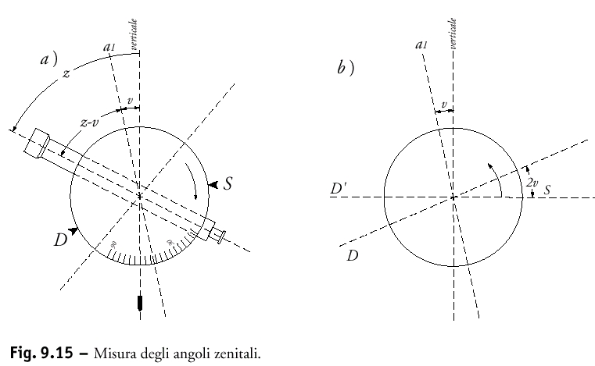
Misura degli angoli zenitali (n.b. il cerchio verticale ruota solidale al cannocchiale)
IN CONDIZIONI REALI: errore residuo v di verticalità dell’asse a1
P
Con errore residuo v, partendo idealmente da Z=0 (a₁≡a₃), ruoto per collimare P di z-v, ovvero S = z-v e quindi ho un errore v nella lettura S; anche se collimo in posizione II, ruoto comunque intorno ad a₁ invece che alla verticale, quindi per tornare a collimare P ruoto di 2(z-v). Pertanto D = 400 - (z-v). Calcolando (S-D+400)/2= 2(z-v)/2 = z-v vedo che l’errore resta.
Si usa allora un indice di lettura zenitale svincolato dall’alidada...

Slide 34
Principio dell’indice di lettura zenitale
Se l’indice di lettura zenitale è svincolato dall’alidada e resta verticale con un meccanismo a pendolo di sensibilità migliore della livella, abbiamo risolto o comunque diminuito il problema

Slide 35
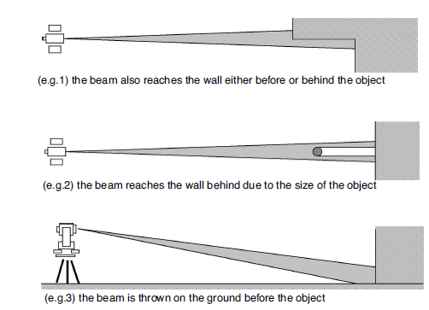
Distanziometri senza prisma
Tutti i total station recenti possono lavorare con distanziometro con prisma (più preciso e con portata maggiore) oppure con distanziometro senza prisma con precisioni di:
qualche mm entro i 50 ÷ 100 m;
da 1 cm a 10 cm e oltre fino alle portate massime (da 400 a 2500 m).
Alcuni modelli hanno quindi 3 opzioni: Prism; No prism; Long Range No Prism.
Nel lavorare senza prisma occorre tener presente che l'impulso inviato (che si può considerare una sorta di fuso a sezione circolare) si espande con la distanza. Quando colpisce una superficie che lo riflette, la risposta è unica e corretta solo se la superficie riflettente è ortogonale alla direzione di propagazione e almeno ampia quanto la sezione attuale del fuso.
Pertanto nei casi in figura occorre prestare attenzione perchè se la maggior parte dell'energia riflessa proviene da una superficie che non è quella che si intende misurare, il dato sarà errato.
Analogamente su spigoli o superfici angolate rispetto alla collimazione.

Slide 36
I/O ed elaborazione di dati, programmi di rilievo
Le nuove Total Stations (TS) hanno tutte interfaccia USB o simili per carico e scarico dei dati. Possono importare/esportare files di punti in formati diversi (da csv, xls a dxf) già strutturati per operazioni di tracciamento. Ad ogni punto rilevato può essere associato un codice e/o un layer) in modo da procedere ordinatamente al rilievo dei diversi strati informativi previsti e facilitare il lavoro di restituzione grafica successivo.
Hanno schemi di misura prefissati (almeno la poligonale) per cui al termine delle misure le coordinate dei punti sono già calcolate. Possono essere caricati punti di coordinate note per partire con stazioni già orientate e ottenere coordinate definitive.
Per le operazioni di tracciamento sono disponibili diversi programmi, tipicamente utili in ambito stradale (tracciamento curve, rettifili, posizionamento delle modine per i rilevati, ecc.).
Molte TS hanno incorporata una fotocamera digitale che registra le immagini dei punti collimati, utili per monografie.
Le nuove versioni sono interfacciabili a terminali di tipo tablet che consentono di visualizzare i punti via via collimati e caricare sullo sfondo mappe o disegni di progetto.

Slide 37
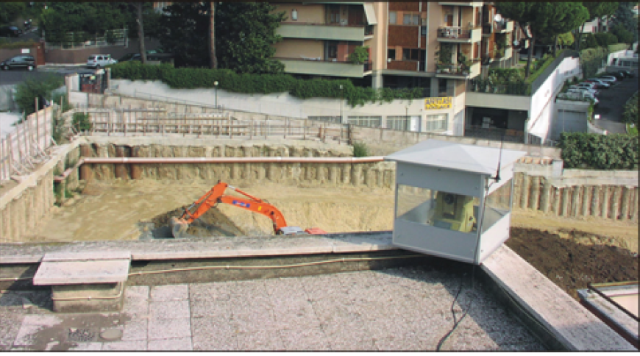
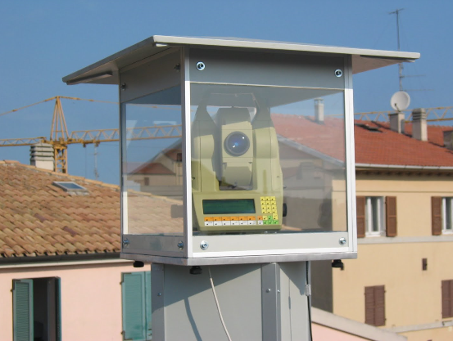
Stazioni totali robotizzate
Le stazioni robotizzate sono dotate di servomotori e di programmi sofisticati di gestione delle misure e possibilità di comunicazione con altri dispositivi.
Una funzione assai comune, utile nel tracciamento e nel rilievo di dettaglio, è l'inseguimento automatico del prisma (di tipo 360°) per rilievi con precisioni centimetriche. La registrazione della posizione può essere fatta quindi senza collimazione dell'operatore (anche col target in movimento, per alcuni modelli). In alternativa la stazione è comandata via bluetooth, da palina con terminale, per cui è sufficiente un solo operatore.
Nelle versioni da monitoraggio strutturale (viadotti, muri di sostegno, ...) o di movimenti del suolo (frane, pareti instabili in roccia, ecc.) si montano in via permanente prismi nei punti da controllare. La stazione è in grado di eseguire serie di collimazioni prefissate una volta che sia stata eseguita manualmente e memorizzata la prima sequenza di collimazioni. Sono installate in centraline alimentate da rete o pannello e protezioni da intemperie. Sono dotate di indirizzo IP e quindi possono essere riprogrammate in remoto e scaricano periodicamente su server i dati acquisiti.

Slide 38
GEODESIA GEOMETRICA
E OPERATIVA

Slide 39
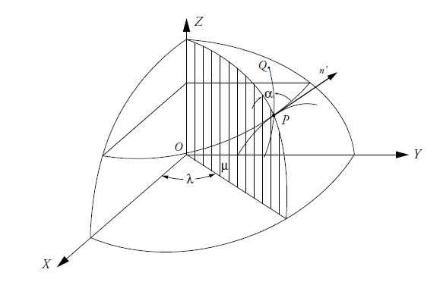
Coordinate geodetiche, meridiani, paralleli
La posizione di un punto P sull’ellissoide è univocamente definita da longitudine λ e latitudine ϕ (o dalle coordinate cartesiane centrali XYZ, legate tra loro dall’equazione dell’ellissoide)
raggio del parallelo
j
piano meridiano passante per P

Slide 40
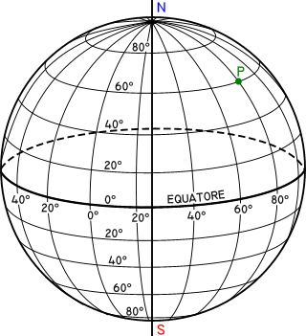
Meridiani e paralleli
i meridiani sono semi-ellissi (–π/2≤ϕ ≤ π/2) generate dall’intersezione dell’ellissoide con un semipiano contenente l’asse di rotazione;
i paralleli sono circonferenze (0 ≤ λ ≤ 2π oppure -π ≤ λ ≤ π) di raggio variabile (funzione di ϕ)
L’unione di un meridiano di longitudine l con quello di longitudine l + p (antimeridiano) forma un’ellisse meridiana.
Se disegniamo sull’ellissoide una griglia di meridiani e paralleli con passo angolare costante (20° nel disegno) notiamo che tra due paralleli adiacenti si formano quadrilateri sempre tutti uguali, (es. tra 20° e 40° di latitudine) mentre tra due meridiani adiacenti le dimensioni dei quadrilateri variano, diminuendo man mano che dall’equatore si va verso uno dei poli
La variabilità dei quadrilateri è conseguenza della variabilità del raggio del parallelo con la latitudine e della convergenza dei meridiani che, al crescere della latitudine, si avvicinano fino a incontrarsi ai poli.

Slide 41
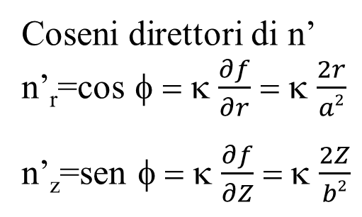
Equazione parametrica dell’ellissoide
Vogliamo usare ϕ e λ come parametri per rappresentare in un SdR cartesiano l'ellissoide; questo ci darà la base per il passaggio (ϕλη) → (XYZ)
z
n’
(*)
r
ϕ
r
ϕ
ϕ
sostituendo Z dalla (**) in (*) ricavo r;
sostituendo r in (**) ricavo Z
(**)
Notes:
Alla relazione tg(fi)= z/r (a/b)^2 si giunge anche nel modo seguente. Calcoliamo il coeff ang della tg alla curva e poi la normale dal m'=-1/m. Possiamo pensare che z=z(r), per cui se derivo rispetto a r f(r,z(r))=costante ottengo df/dr+df/dz dz/dr. Ovvero per l'eq elliss:
2r/a^2 + 2z/b^2 dz/dr = 0 da cui dz/dr=z'(r)=-r/z (b/a)^2 e quindi il coeff ang normale (che è anche tg (fi)) è appunto z/r (a/b)^2

Slide 42
Equazione parametrica dell’ellissoide
Posto
Si noti che la prima delle espressioni sopra riportate fornisce il raggio del parallelo;
proiettando r sugli assi X,Y ottengo l'equazione parametrica completa:
Y
equatore
Eq. parametrica dell’ellissoide
parallelo a latitudine j
r
λ
X
Vista dell’ellissoide dall’asse Z positivo

Slide 43
Curve sull'ellissoide: le sezioni normali
Una sezione normale dell’ellissoide è la curva che si genera intersecando l’ellissoide con un piano contenente la normale n’ in un punto P.
Sezione normale PQ: la curva disegnata sull’ellissoide da un piano contenente la normale n’ in P e passante per il punto Q. La sezione normale è una curva piana: sta nel piano contenente n'
Un meridiano è una particolare sezione normale, che contiene l’asse di rotazione; un parallelo NON è una sezione normale.
Al variare del punto Q, le sezioni normali PQ in P sono individuate dall’azimut a che la tangente alla curva passante per Q forma con il meridiano passante per P.
f
Dati i punti P e Q punti sull'ellissoide, le due sezioni normali che li uniscono (PQ e QP), sono in generale distinte: infatti le normali n’(P) e n’(Q) sono in generale sghembe (non complanari) per la curvatura variabile dell’ellissoide. Pertanto, la sezione normale non è in generale la curva di minima distanza tra i due punti.
Si noti che sull’ellissoide le normali n’ non passano per il centro O, a differenza della sfera, ma intersecano l’asse Z in punti diversi, eccetto tra due punti sul medesimo parallelo (per i quali dunque le sezioni normali PQ e QP coincidono).

Slide 44
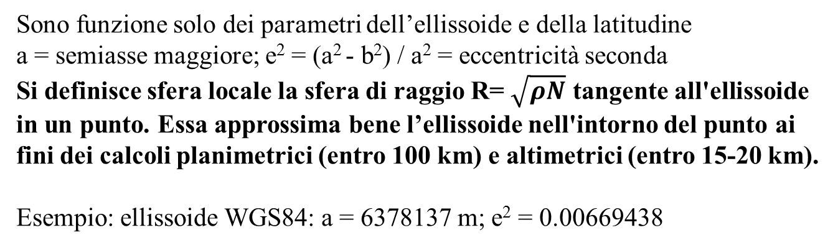

Raggi di curvatura principali dell’ellissoide e della sfera locale
Campo geodetico: individua una zona la cui estensione è tale da permettere, nelle operazioni di posizionamento, di sostituire la superficie di riferimento rappresentata dall’ellissoide una sfera di raggio pari al raggio di curvatura locale (gaussiana). Circa 50-100 km per la planimetria e 15-20 km per l’altimetria.
Campo topografico: individua una zona la cui estensione è tale da permettere, nelle operazioni di posizionamento, di sostituire la superficie di riferimento rappresentata dall’ellissoide (o dalla sfera) con un piano tangente. Circa 15-25 km per la planimetria e meno di 100 metri per l’altimetria*.
 | D (m)
 | 5 | 10 | 50 | 100 | 360 | 1000
DH (mm) | 0.0 | 0.0 | 0.2 | 0.8 | 10.2 | 78.5
$$∆H≅\frac{D^{2}}{2R}$$
*

Slide 45
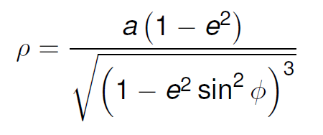
Raggi di curvatura principali dell’ellissoide e della sfera locale
N =
Esempio: ellissoide WGS84: a = 6378137; e²=0.00669437999
 | Long (gps) | Lat (gps) | ρ (m) | N (m) | R=radq(ρN) (m)
Bolzano | 11° 21' 31" | 46° 29' 46.8" | 6369056.843 | 6389398.465 | 6379219.546
Parma | 10° 19' 49" | 44° 48' 29" | 6367166.906 | 6388766.411 | 6377957.515
Palermo | 13° 21' 42" | 38° 6' 52" | 6359753.799 | 6386286.030 | 6373006.107

Slide 46
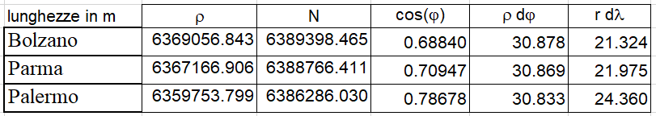
Raggi di curvatura principali dell’ellissoide e della sfera locale
 | Long (gps) | Lat (gps) | ρ (m) | N (m) | R=radq(ρN) (m)
Bolzano | 11° 21' 31" | 46° 29' 46.8" | 6369056.843 | 6389398.465 | 6379219.546
Parma | 10° 19' 49" | 44° 48' 29" | 6367166.906 | 6388766.411 | 6377957.515
Palermo | 13° 21' 42" | 38° 6' 52" | 6359753.799 | 6386286.030 | 6373006.107

Slide 47
Livellazione trigonometrica
La livellazione trigonometrica è un metodo di misura di un dislivello ellissoidico a partire da misure di angolo zenitale, nota la distanza sferica tra i punti fra i quali si misura il dislivello. In pratica, in relazione alla precisione richiesta e all'andamento dell'ondulazione del geoide N nella zona, la si usa anche per calcolare quote ortometriche, trascurando cioè la variazione di ondulazione del geoide. A tale fine semplicemente si somma il dislivello misurato alla quota ortometrica del punto di stazione anziché a quella ellissoidica.
Viene usata per misurare dislivelli tra punti non facilmente accessibili (ad esempio nel tracciamento di funivie, oledotti, elettrodotti), perchè richiede di stazionare solo su uno dei punti; è anche usata per misurare dislivelli elevati tra punti a distanze relativamente brevi (ad esempio nel controllo di manufatti, in particolare i viadotti).
E' spesso impiegata nelle poligonali plano-altimetriche con total station; in tal caso si effettuano di norma anche le collimazioni reciproche tra due stazioni successive e si compensano i dati controllando gli errori di chiusura degli anelli formati dalla poligonale (il principio è analogo a quello delle livellazioni geometriche).
E' il metodo impiegato per determinare le quote nei rilievi di dettaglio (ad esempio nei piani quotati). Per collimazioni su distanze brevi (fino a qualche centinaio di m) come quelle tipiche di tali rilievi si adotta spesso una formula semplificata che trascura la sfericità della terra; nelle poligonali plano-altimetriche tale pratica è ammissibile solo se la quota della stazione è calcolata correttamente (ovvero con la formula completa)
Rispetto alla livellazione geometrica (altro metodo di misura dei dislivelli) ha precisioni massime inferiori ma costi e produttività più elevate

Slide 48
Livellazione trigonometrica
NB: nel disegno di sinistra h_{A} ed h_{B} sono le quote ellissoidiche riferite rispettivamente a centro strumento e centro mira, non al punto sul terreno.
Pertanto, per avere il dislivello corretto tra i punti sul terreno in A e B occorre misurare anche le altezze strumentali nei due estremi.
z_{BA}
z_{AB}
h_{B}
h_{A}
Teorema di Nepero
B
A
β
α
γ
O
γ
Dalla relazione sopra si ricava quindi la differenza tra i due lati, ovvero il dislivello a-b

Slide 49
Livellazione trigonometrica
α = π – z_{AB}
β = π – z_{BA}
γ = d / R
tg γ/2 = γ/2 (d < 20 km)
Livellazione da due estremi
π – z_{BA} = π – (π – z_{AB}) – γ
z_{BA} = (π – z_{AB}) + γ
Livellazione da un estremo

Slide 50
Riduzione delle distanze alla sfera locale
Nella livellazione trigonometrica la distanza sulla sfera locale può essere:
nota, se il punto stazione e il punto collimato appartengono a una rete planimetrica rilevata: questo caso, dal quale deriva la denominazione ’’livellazione trigonometrica’’, si riscontra nella determinazione delle quote dei punti in una rete di trigonometrica di inquadramento, a valle del calcolo delle coordinate planimetriche (dalle quali è immediato ricavare le distanze sulla sfera);
ricavata per via indiretta, ad esempio per intersezione angolare da due punti tra i quali sia nota la distanza nota alla sfera locale (vedi oltre);
ricavata con la cosiddetta riduzione delle distanze a partire da una distanza inclinata misurata con distanziometro; in questo caso devo porre un treppiede con prisma retroriflettente sul punto da determinare, motivo per cui nei casi in cui è scomodo farlo si ricorre al metodo indiretto, vedi oltre.

Slide 51
Riduzione delle distanze alla sfera locale
l= distanza inclinata: è la grandezza misurata dal distanziometro
l_{o} = P₁E = l sen (Z): distanza orizzontale
Δ
d_{sfe}
eguagliando le espressioni ed eliminando il denominatore comune si ha:
d_{sfe} = δ R
da cui
Per distanze < 18 km si può considerare tg δ = δ

